Slide 1

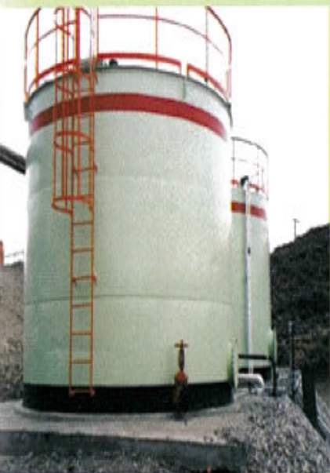
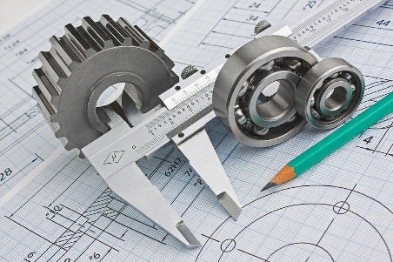
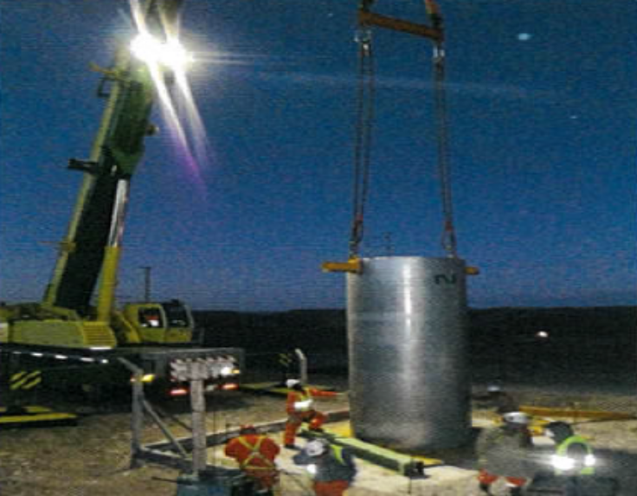
ANTECEDENTES DE NUESTRA EMPRESA
Esta presentación cumple con la finalidad de mostrar a Uds. nuestra Empresa en su carácter de fabricante de equipos de proceso para la Industria en general y como ejecutores de Obras de Montajes Industriales tipo Llave en Mano.
Para ello, GEOPETROL INDUSTRIAL S.R.L. cuenta con un plantel de profesionales, técnicos y operarios capacitados y con una experiencia adquirida a lo largo de más de 30 años de permanencia en el mercado.
Somos una PYME en permanente desarrollo para evolucionar en un mercado cambiante y altamente competitivo en el cual solo podemos permanecer y proyectarnos al futuro con capacitación, tecnología, calidad de nuestros productos y conformando alianzas de crecimiento con nuestros clientes.
Nuestra empresa cuenta con un alto compromiso con la mejora continua con los siguientes logros:
la Certificación del sistema de gestión de calidad ISO 9001/2015,
la Certificación del sistema de gestión de la seguridad ISO 45001/2018,
la Certificación de nuestros productos en conjunto con el INTI
la protocolización de los procesos en mesas de trabajo con el IRAM,
la obtención de sellos de buen diseño con el Ministerio de producción.
HOJA 1 DE 3
EEUU 3480 Parque Industrial (8103) – Ing. White – Bahía Blanca (Bs. As.)
Oficina técnico–comercial – Perito Moreno (Sta. Cruz) TEL: (+54 291) 459 2121- (+54 291) 154- 314762
E-mail: Jordan.geopetrol.industrial@gmail.com / www.geopetrol-industrial.com

Slide 2
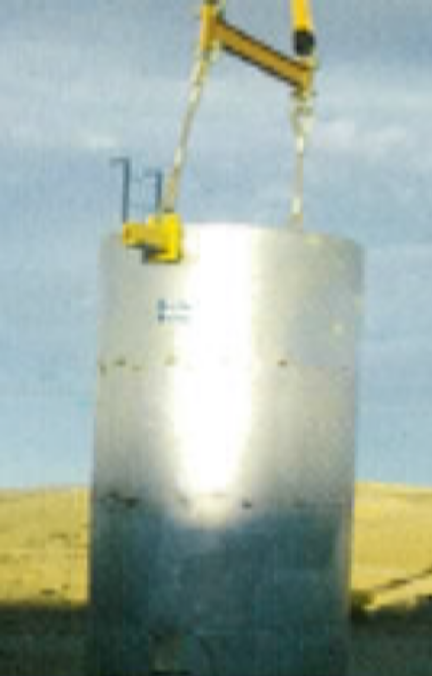
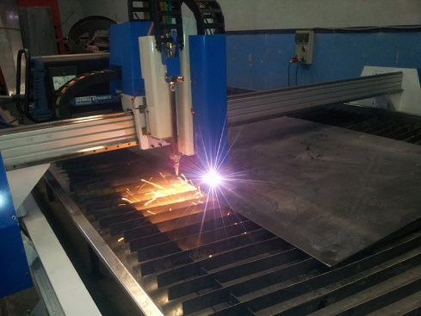
Desempeñamos tareas de ingeniería de diseño, fabricación y montaje en empresas vinculadas a:
  Petróleo y Gas
  Petroquímica
  Química
  Siderurgia
  Minería
Para ellas realizamos las siguientes obras:
  Tanques API de Almacenaje, de Techo Fijo y Flotante.
  Tanques API SKIMMER.
  Silos de Almacenaje.
  Sistemas de Redes Contra Incendio de Tanques y
  Parques de Tanques.
  Prefabricación y montaje de cañerías de acero
  al carbono, aleadas e inoxidables.
  Estructuras en general.
  Recipientes a presión.
  Hornos y calentadores de Petróleo.
  Equipos especiales.
En todos los casos ejecutamos nuestros trabajos cumpliendo con los requisitos, normas y códigos internacionales solicitados por los clientes como ser, API, ASME, TEMA, ANSI, ASTM, AD MERBLATER, IRAM y las normas internas de nuestros clientes.
Construimos equipos a partir de materiales según requerimientos, en acero al carbono, inoxidables, aleados y latones tipo almirantazgo y otros.
Nuestra Planta Industrial cuenta con una superficie total cubierta de 2600 m² que cuenta con planta de fabricación, oficinas y depósitos, vestuarios y sanitarios.
Las 2 naves que componen la Planta están equipadas con puentes grúas, cilindradoras de gran y mediano porte, pantógrafo de corte por plasma, máquinas de soldar manual, semiautomáticas y de arco sumergido.
HOJA 2 DE 3
EEUU 3480 Parque Industrial (8103) – Ing. White – Bahía Blanca (Bs. As.)
Oficina técnico–comercial – Perito Moreno (Sta. Cruz) TEL: (+54 291) 459 2121- (+54 291) 154- 314762
E-mail: Jordan.geopetrol.industrial@gmail.com / www.geopetrol-industrial.com

Slide 3
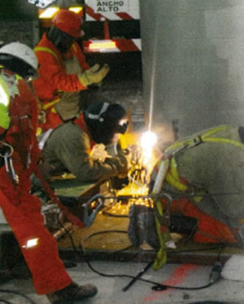
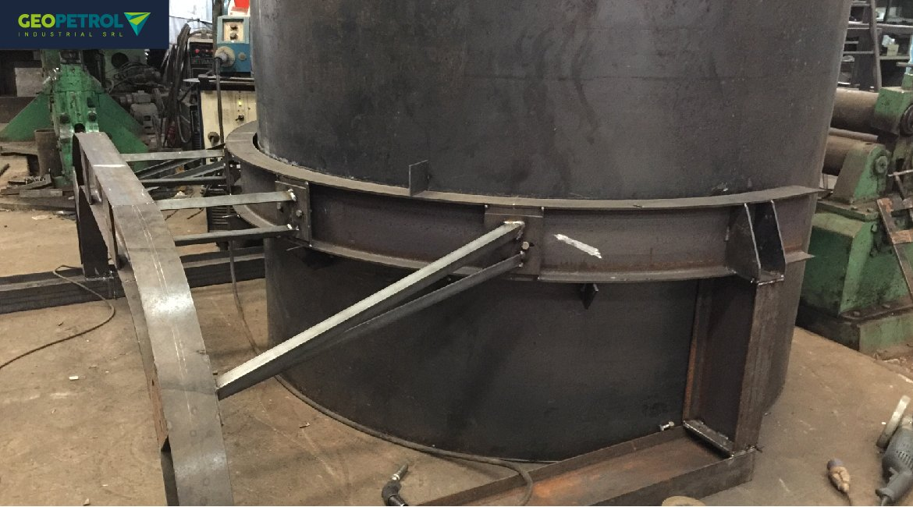
Además, estamos en proceso de construcción de una sala separada de pintura, arenado / granallado de aproximadamente 300 m² para piezas conformadas de gran porte y una nave cerrada acondicionada para la aplicación de pintura industriales.
Hemos desarrollado una vasta experiencia en trabajos de protección anticorrosiva de grandes tanques recipientes y estructuras, con aplicación de pinturas epóxicas, fenólicas, poliuretánicas y acrílicas, por sistema de aplicación tipo airless.
En cuanto a las actividades de “Montajes Industriales” las cuales desarrollamos en nuestro país, contamos para su desarrollo con personal idóneo el cual se desplaza en vehículos de la empresa conectados por telefonía móvil, disponiendo de obradores fijos y transportables, medios de elevación, grúas e hidrogrúas, equipos de soldadura por arco de distintos tipos, elementos de seguridad y dispositivos de control y medición cuyo detalle podrán ver en los apartados correspondientes.
Para el montaje de los tanques API además de contar con los sistemas tradicionales por medio de grúas, hemos desarrollado el montaje de estos tanques por el método de escaladores hidráulicos que permiten realizar el montaje a nivel de piso reduciendo de esta manera los trabajos en altura.
Finalmente nos es grato informarles que estamos permanentemente analizando nuestros procesos a fin de lograr con su nuevo aporte, mayor competitividad y menores plazos de entrega, requerimiento este que reclama permanentemente el Mercado.
HOJA 3 DE 3
EEUU 3480 Parque Industrial (8103) – Ing. White – Bahía Blanca (Bs. As.)
Oficina técnico–comercial – Perito Moreno (Sta. Cruz) TEL: (+54 291) 459 2121- (+54 291) 154- 314762
E-mail: Jordan.geopetrol.industrial@gmail.com / www.geopetrol-industrial.com

